Slide 3
什么是推荐系统
软件/工具/技术
为用户提供选择项目的决策支持
购买商品、听歌、新闻
大多数推荐系统专注于一种类型的项目
Amazon/当当
Expedia/携程
IMDB/豆瓣

Slide 4
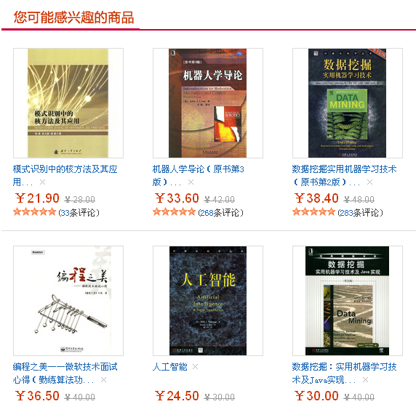

什么是推荐系统
Notes:
这是我的一个例子，我前些天在当当网上买了一本机器学习，后来当我在登录当当的时候，他就给我推荐了下面这些书《模式识别中的核方法及其应用》，《机器人学导论》《数据挖掘》《编程之美》《人工智能》等这些书籍。

Slide 5
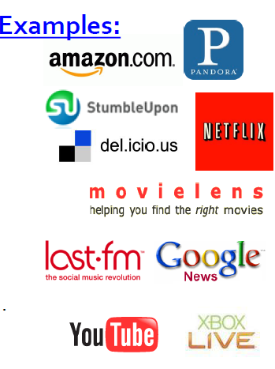
1.1 推荐系统的特点
搜索
推荐
Items
Products, web sites, blogs, news items, …

Slide 6
1.1 推荐系统的特点
推荐系统
信息检索
数据库
用户
要求
主动发现
用户兴趣
用户使用“自然语言”检索
用户提供
格式化的查询
数据
要求
系统收集数据
网页等用户
产生数据
输入数据
任务
要求
（有用）的项目
最相关的项目
所有精确
符合的项目
目标
要求
快、准、好
快、准
快

Slide 7
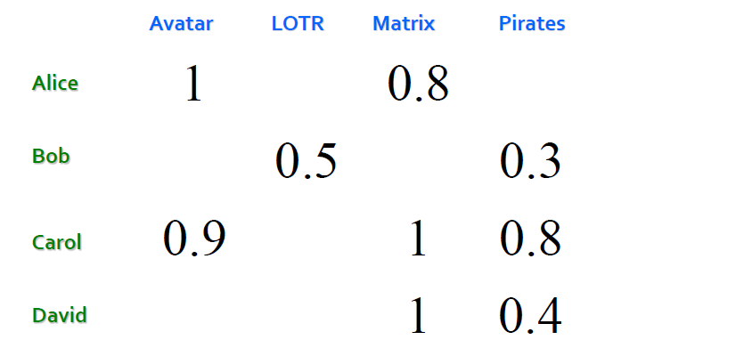

1.2 推荐系统严格模型
X 用户集
S 项目集
效用矩阵 Utility Matrix
效用函数 Utility function u:
R 评分集 , 完全有序集
例如, 0-5 星, [0,1]之间的实数

Slide 8

多选题
1分
推荐系统输入数据必须具备如下哪些要素
A
用户集合
B
项的集合
C
效用矩阵
提交

Slide 9
1.3 推荐系统关键问题
收集已知评分形成R矩阵
如何收集效用矩阵中的数据
根据已知的评分推断未知的评分
主要对未知的高评分感兴趣，只关心用户喜欢什么
评估推断方法
如何衡量推荐方法的性能

Slide 10
1.3.1 评分的收集
显式评价
要求用户对项目给出评分
实际中不太可行—困扰用户
隐式评价
从用户的行为中学习其评分
e.g., 购买意味着高评分
什么代表低评分呢?

Slide 11
1.3.2 效用的推断
关键问题： 效用矩阵U稀疏
大多数人没有评价过大多数项目
冷启动
新的项目没有评分
新的用户没有历史
2种方法
基于内容 Content-based
协同过滤 Collaborative Filtering

Slide 13
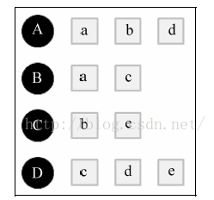
2.1 基于内容的推荐
主要思想: 向用户 C 推荐与她评分高（喜欢）项目相类似的项目（商品自身属性相似）
例子：
电影推荐
推荐相同演员、导演、流派 …
Websites, blogs, news
推荐类似内容的网页

Slide 14
2.2 推荐的过程
Item profiles
likes
相类似的项目
（商品自身属性相似）
recommend
build
Red
Circles
Triangles
match
User profile

Slide 15
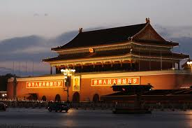

2.3 项模型 item profile
对每个项目建立一份 item profile（项的属性特征）
Profile 是特征features的集合
movies: author, title, actor, director,…
文本特征——关键词
常用的启发式方法是 TF.IDF (Term Frequency times Inverse Doc Frequency)
非文本项目特征——困难
邀请用户进行标记Tag（词语、短语）
Tiananmen square
Sunset at Malibu

Slide 16
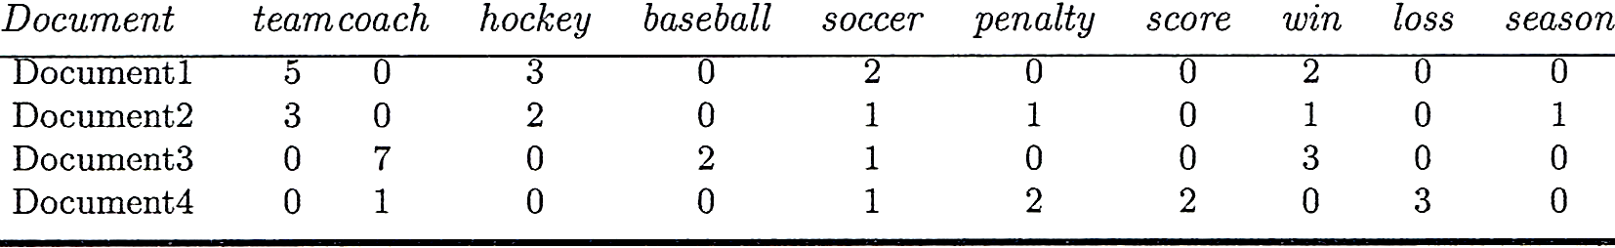
2.4 文本特征：词频向量
余弦相似性
一个文档可以用词频向量来表示（注意：词的对齐）
余弦度量
cos(d1, d2) = (d1 • d2) /||d1|| ||d2|| ,
思考：仅仅用词频来表示文档有什么缺点呢？
Notes:
Can take 2 or more states, e.g., red, yellow, blue, green (generalization of a binary attribute)

Slide 17
2.4 文本特征：词频向量
余弦相似性
一个文档可以用词频向量来表示（注意：词的对齐）
余弦度量
cos(d1, d2) = (d1 • d2) /||d1|| ||d2|| ,
今天 / 的 / 天气 / 很好
今天 / 的 / 天气 / 很糟糕
Notes:
Can take 2 or more states, e.g., red, yellow, blue, green (generalization of a binary attribute)

Slide 18
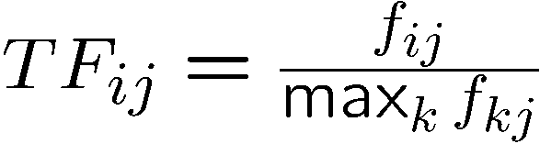
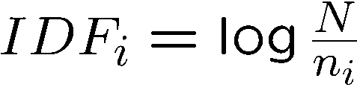
2.5 文本特征：TF.IDF
f_{ij} 文档 j 中词项i 出现的频次
n_{i} = 包含词项i的文档数
N = 文档数
TF.IDF分值 w_{ij} = TF_{ij} × IDF_{i}
Doc profile = 有最高 TF.IDF 值的词汇及其对应分数的集合
表示一个词语在当前文档中的重要性
表示一个词语是否为大众词语

Slide 19
2.5 文本特征：TF.IDF
f_{ij} 文档 j 中词项i 出现的频次
n_{i} = 包含词项i的文档数
N = 文档数
TF.IDF分值 w_{ij} = TF_{ij} × IDF_{i}
Doc profile = 有最高 TF.IDF 值的词汇及其对应分数的集合
表示一个词语在当前文档中的重要性
表示一个词语是否为大众词语
今天 / 的 / 天气 / 很好
今天 / 的 / 天气 / 很糟糕

Slide 20
2.6 用户模型User profiles
User profile：
反映用户的特征偏好
根据项模型统计
用户评过项目的项目profile加权平均

Slide 21
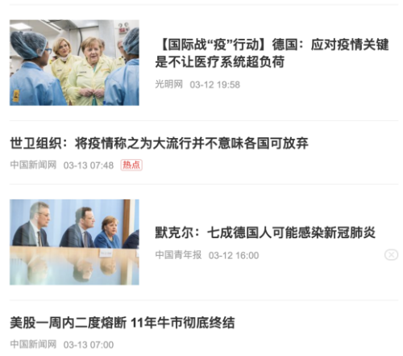
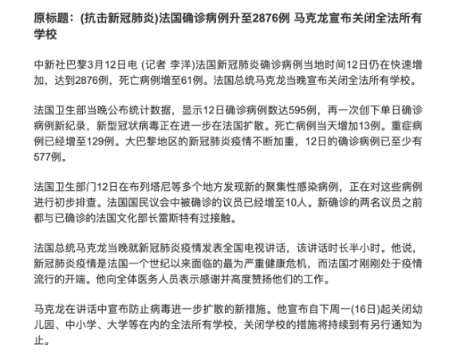

2.6 用户模型User profiles
User profile：
反映用户的特征偏好
根据项模型统计
用户评过项目的项目profile加权平均
启发式预测
给定用户模型 x，项目模型 i, 估计用户x对于项目 i 的效用值

Slide 22
2.7 基于内容方法的优点
不需要其他用户的数据
冷启动或者稀疏性的问题不明显
能给品味一致（项的特征相似）的用户推荐
能给新项目或不流行项目推荐[对应后面的协同过滤算法]
没有第一个评价者的问题
能够提供解释
可以对推荐项目给出对应的内容特征描述

Slide 23
2.8 基于内容方法的缺点
找到适当的特征是困难的
e.g., images, movies, music
过度集中[相对于后面的协同过滤算法]
不会推荐用户内容偏好模型之外的项目
人们可能有多方面的兴趣
不能利用其它用户的优质判断
对新用户的推荐
如何给新用户建立模型?

Slide 24
多选题
1分
基于内容推荐的算法优点
A
冷启动或者稀疏性的问题不明显
B
能给新项目或不流行项目推荐
C
能给品味一致（项的特征相似）的用户推荐
D
利用其它用户的优质判断
提交

Slide 25
多选题
1分
基于内容推荐的算法缺点
A
项的特征难以描述
B
没有利用其它用户的优质判断
C
没有考虑用户多方面的兴趣
D
冷启动或者稀疏性的问题不明显
提交

Slide 27
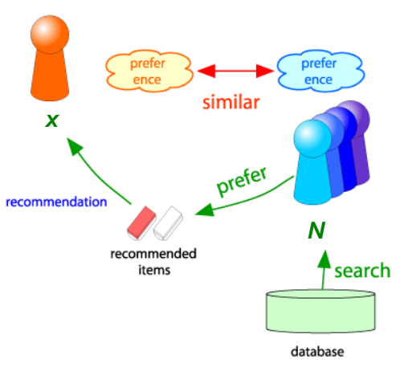
3.1 协同过滤
考虑用户x
找到与x有相似评分的用户集合 N
根据N中用户的评分估计x的评分

Slide 28
3.1 协同过滤
考虑用户x
找到与x有相似评分的用户集合 N
根据N中用户的评分估计x的评分
特点：
考虑了大众喜欢，而不是简单的从个人喜欢的物品特征入手来推荐

Slide 29
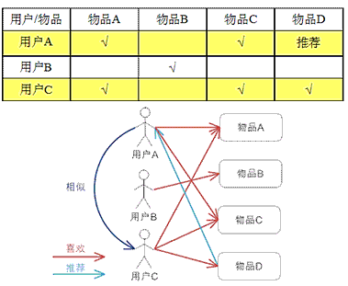
3.2 基于用户的协同过滤
对于用户 A，根据用户的历史偏好，这里只计算得到一个邻居 - 用户 C，然后将用户 C 喜欢的物品 D 推荐给用户 A。

Slide 30




3.2 相似的用户
令 r_{x} 为用户 x的评分矢量
（1）Jaccard 相似度
问题：忽略了评分的分值
（2）余弦相似度 Cosine similarity measure
问题：将缺失项目视为“否定”

Slide 31
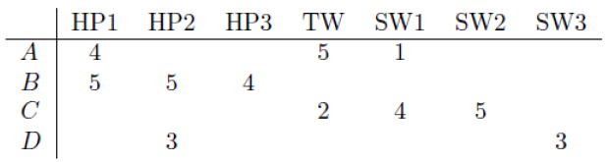
投票
最多可选1项
直觉： sim(A, B) 与 sim(A, C) 哪个更相似？
A
sim(A, B)> sim(A, C)
B
sim(A, B)< sim(A, C)
C
sim(A, B)=sim(A, C)
提交

Slide 32
3.2 缺失 = 否定？
直觉： sim(A, B) > sim(A, C)

Slide 33
3.2 缺失 = 否定？
直觉： sim(A, B) > sim(A, C)，但是
Jaccard similarity: 1/5 < 2/4
Cosine similarity: 0.386 > 0.322 (接近)

Slide 34
3.2 缺失 = 否定？
直觉： sim(A, B) > sim(A, C)，但是
Jaccard similarity: 1/5 < 2/4
Cosine similarity: 0.386 > 0.322 (接近)
原因：将缺失分量视为“否定” （取0值，意味最低评价）

Slide 35
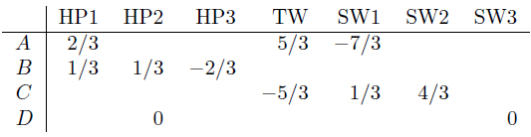
填空题
2分
直觉： sim(A, B) > sim(A, C)，但是
Jaccard similarity: 1/5 < 2/4
Cosine similarity: 0.386 > 0.322 (接近)
原因：将缺失分量视为“否定” （取0值，意味最低评价）
解决措施： 减去(行)均值 ——中心化
a= [填空1]
b= [填空2]
a
b
作答

Slide 36
3.2 缺失 = 否定？
直觉： sim(A, B) > sim(A, C)，但是
Jaccard similarity: 1/5 < 2/4
Cosine similarity: 0.386 > 0.322 (接近)
原因：将缺失分量视为“否定” （取0值，意味最低评价）
解决措施： 减去(行)均值 ——中心化
sim A,B vs. A,C: 0.092 > -0.559

Slide 37



3.2 评分预测
r_{x} ：为用户 x的评分矢量
N： 为对项目 i的评分与用户x最相似的 k 个用户的集合
用户x对项目 s的评分预测
其他方法？
进一步考虑用户相似性

Slide 38
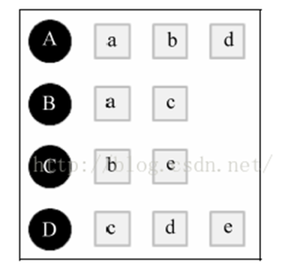
3.3 基于项目的协同过滤 Item-Item CF
除了user-user，有另一个角度：item-item
对项目i, 寻找其他相似的项目
根据相似项目的评分估计项目i的评分
可以采用类似 user-user model的相似度测度
注意：
与3.2学习的基于内容的推荐区别

Slide 39
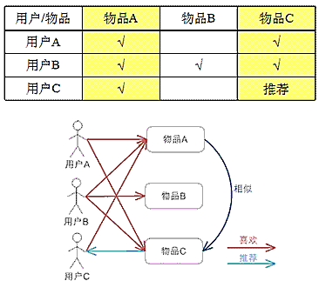
3.3 基于项目的协同过滤 Item-Item CF
对于物品 A，根据所有用户的历史偏好，喜欢物品 A 的用户都喜欢物品 C，得出物品 A 和物品 C 比较相似，而用户 C 喜欢物品 A，那么可以推断出用户 C 可能也喜欢物品 C。

Slide 40
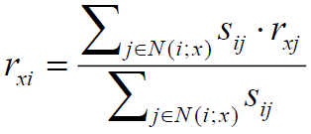

3.3 基于项目的协同过滤 Item-Item CF
除了user-user，有另一个角度：item-item
对项目i, 寻找其他相似的项目
根据相似项目的评分估计项目i的评分
可以采用类似 user-user model的相似度测度

Slide 41
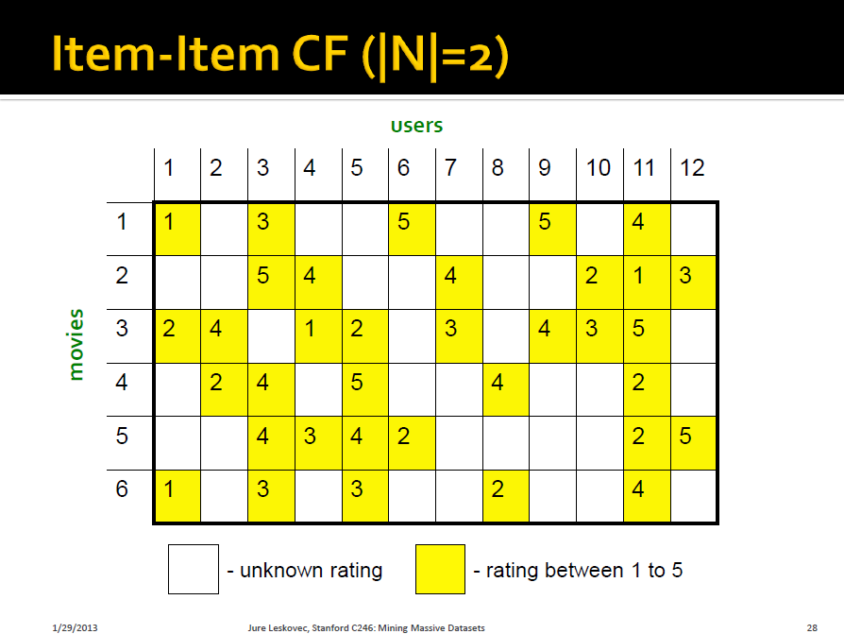

Slide 42
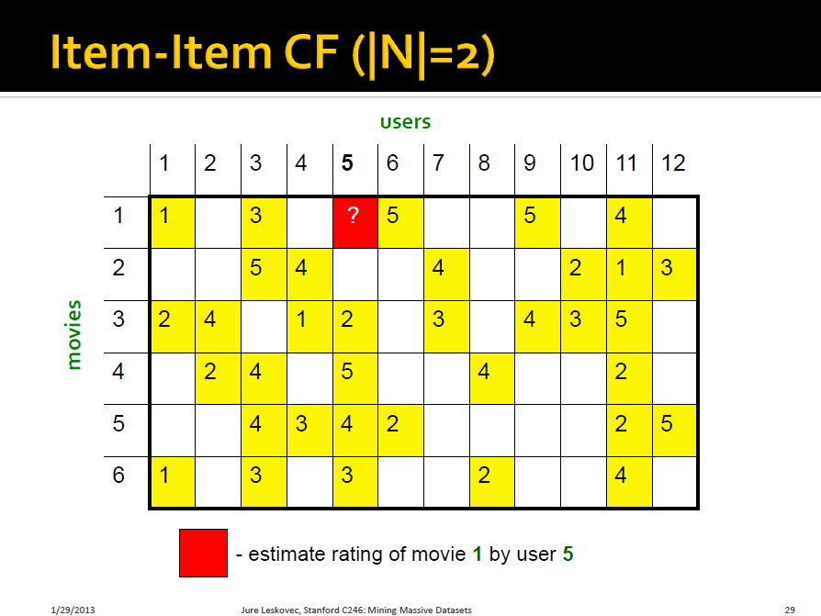

Slide 43
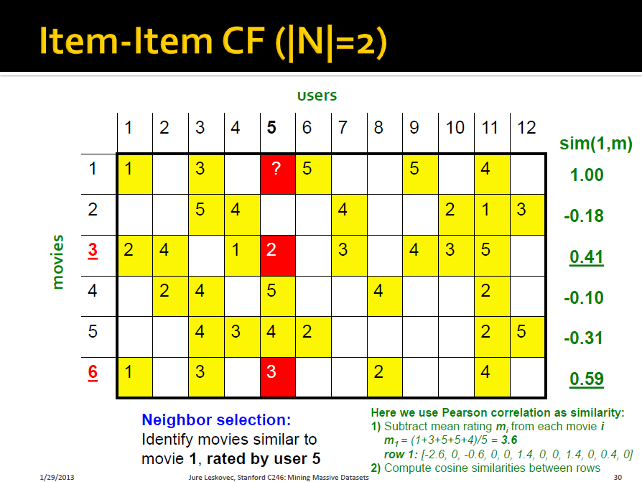

Slide 44
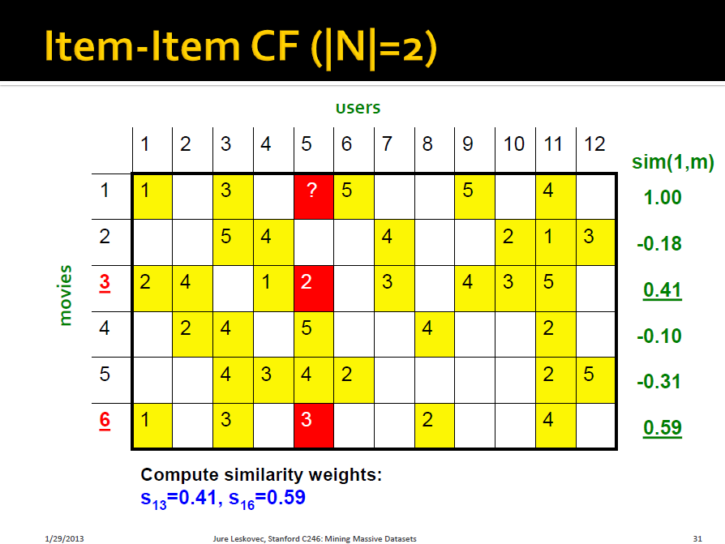

Slide 45
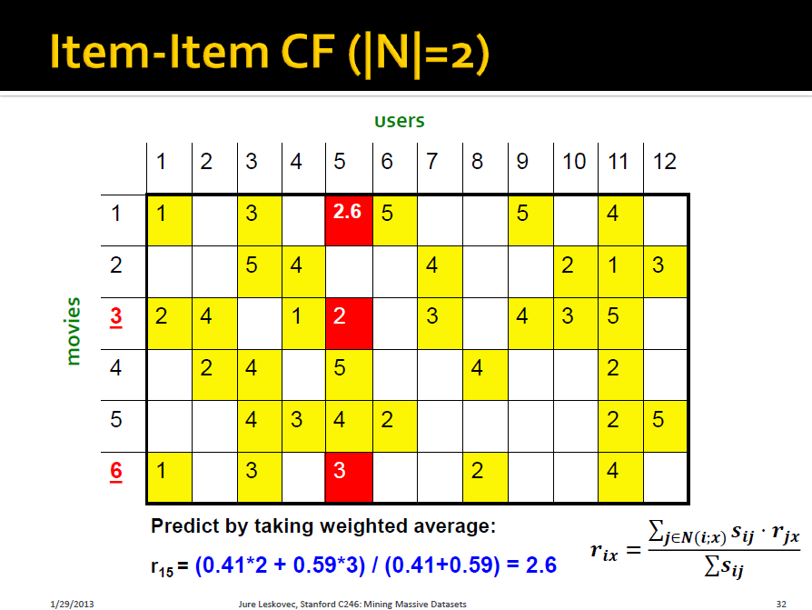

Slide 46
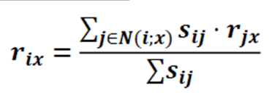
3.3 CF：基本操作
定义项目i 和j 的相似度s_{ij}
选择k个最近邻居N(i;x)
用户x评价过的最类似i的项目
以加权平均估计评分r_{xi}

Slide 47
3.3 Item-Item vs User-User
实际中，item-item 比user-user的效果好
原因？ Item 更简单，user往往有多重品味

Slide 48
3.4 CF的优缺点
适合于任何item
不需要特征选择
Cold Start:
需要系统中有足够的用户进行匹配
稀疏性:
ratings 矩阵稀疏 ， 难以发现评价过相同项目的用户
第一个评价者
无法推荐一个没有被评价过的项目， 新项目, 隐秘项目
流行度偏差
无法给只有单一口味的用户推荐项目
倾向于推荐流行项目

Slide 49
多选题
1分
协同过滤算法优点
A
不需要特征选择
B
利用其它用户的优质判断
C
考虑用户多方面的兴趣
D
可以很好解决冷启动问题
提交

Slide 50
多选题
1分
协同过滤算法缺点
A
不能够很好解决冷启动问题
B
评分矩阵稀疏，使得推荐效果差
C
无法给只有单一口味的用户推荐项目
D
倾向于推荐流行项目
提交

Slide 51
3.5 混合方法
实现两种或多种不同的推荐方法，并组合预测结果
比如用线性组合
将基于内容的方法与CF相结合
建立item profile 解决新item问题
利用人口统计信息解决新用户问题

Slide 53
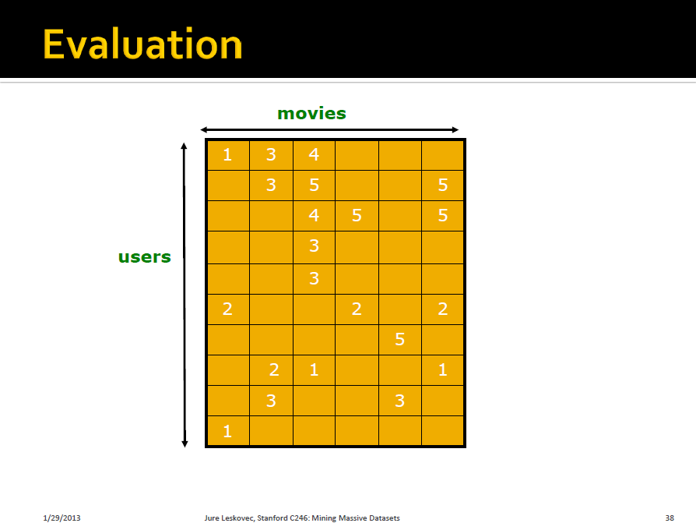

Slide 54
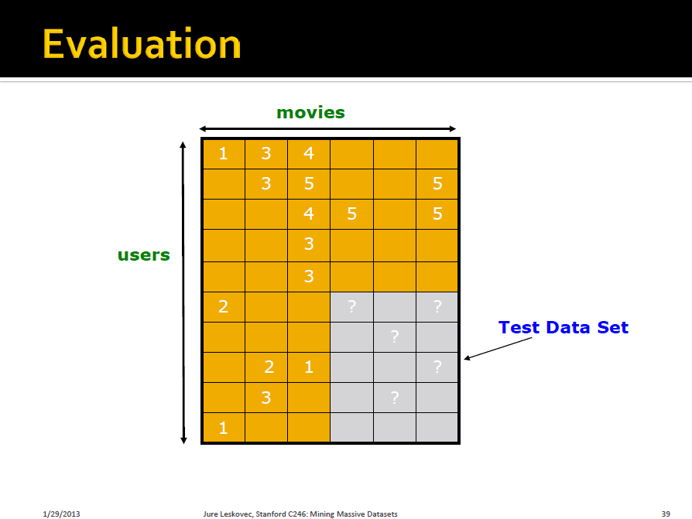

Slide 55
4.1 评估预测性能
对比预测值与已知的评分
Root-mean-square error (RMSE)
Precision at top 10排名前10推荐准确率
Rank correlation秩相关稀疏
另一种方法: 0/1 model
覆盖度
系统能够预测的items/users 数量
精确度
预测的精度

Slide 56
4.2 错误测度的问题
有时狭隘地关注精度没有意义
Prediction Diversity 预测多样性
Prediction Context 预测情境
Order of predictions 预测顺序

Slide 57
总 结
效用矩阵 Rating
推荐系统
content based ： 项目模型；用户模型；相似度
CF：相似度；User-based CF; Item-based CF; knn
推荐性能评估
RSME
0/1 model
精度及其他

Slide 59

数据挖掘竞赛案例1
< 地点推荐系统 >

Slide 60
竞赛背景
移动数据
基于地点推荐技术
熟悉周遭环境
提升地点的影响力
Notes:
推荐系统如豆瓣电台、云音乐、电商推荐等。本题可以看成是大众点评的应用。随着移动社交网路的兴起，用户的移动数据得到了大量的累积，使得这些移动数据能够基于地点推荐技术帮助人们熟悉周遭环境，提升地点的影响力等。

Slide 61
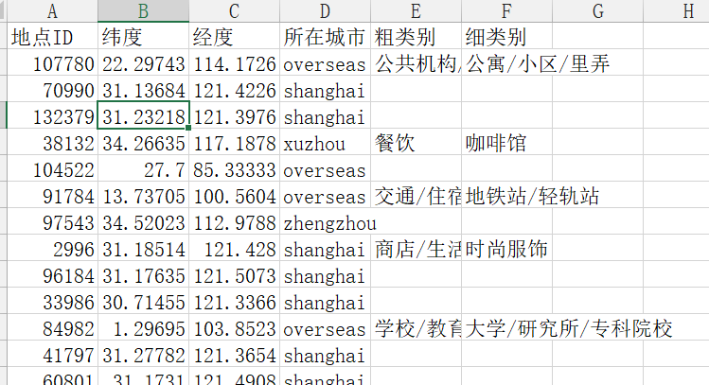
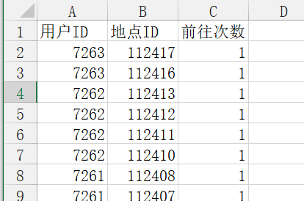
参赛数据
地图信息
用户信息
Notes:
地点信息中的每个地点信息：地点ID，纬度，经度，所在城市，粗类别，细类别
用户信息中的每一行：用户ID，地点ID，访问次数

Slide 62

参赛要求
就训练集数据中的每一位用户，
各推荐50个不同的用户感兴趣的地点。
评分标准
平均截断召回率
Notes:
M个用户的平均截断召回率。Vu表示测试集中用户U的访问地点集，Su表示推荐算法的推荐列表。

Slide 63
协同过滤算法
一、基于用户的协同过滤算法
二、基于物品的协同过滤算法
Notes:
基于用户的协同过滤算法主要用于………………
流程主要为：1、2、

Slide 64
实验过程
1
数据预处理
地图信息
用户信息
根据经纬度聚类，将连续数据离散化
Notes:
将原始数据进行合并、清洗。用户信息中，用户签到次数均为1，因此构建矩阵时，默认用户评分均为1，可以删除此列。
地图信息中，相较于同一经纬度，粗类别和细类别的分类更为细致，因此在构建矩阵的过程中所占比重大一些。

Slide 65
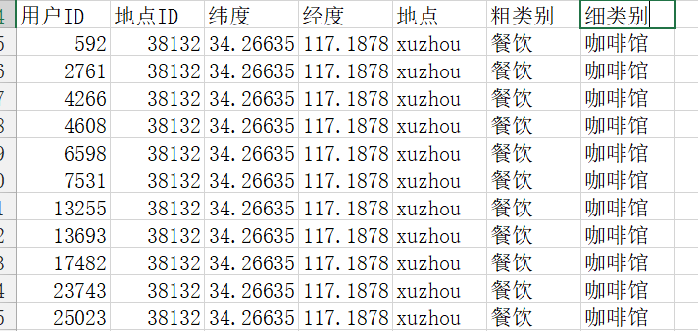
实验过程
1
数据预处理
Notes:
合并之后的数据表。
在此我们既可以通过基于用户的协同过滤，找到用户的最近邻。
也可以基于地点的协同过滤，找到用户最喜爱地点之间的关系。
还可以通过混合过滤算法，综合考虑。

Slide 66

实验过程
2
计算相关度
皮尔逊相关系数
（Pearson correlation coefficient）
Cov(X,Y)为X与Y的协方差
Var[X]为X的方差，Var[Y]为Y的方差
Notes:
实验中我们采用了基于用户的过滤，并采取拟合性更好，计算更简易的皮尔逊相关系数。Cov(X,Y)为X与Y的协方差，Var[X]为X的方差，Var[Y]为Y的方差

Slide 67
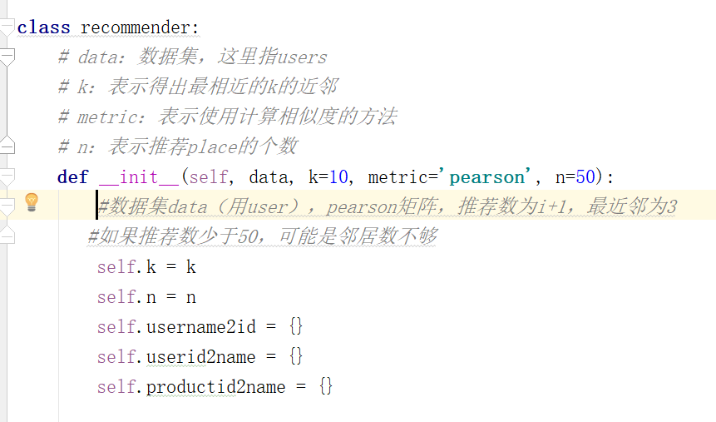
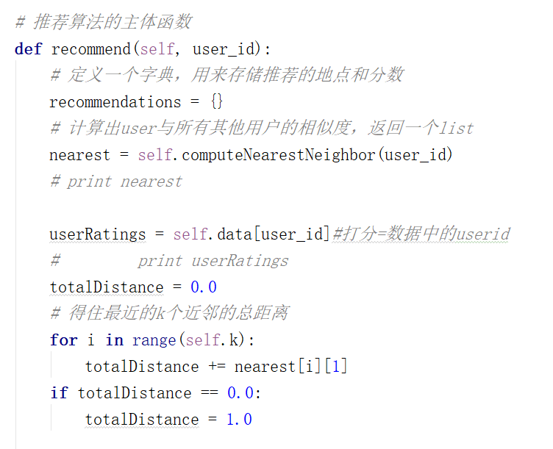
实验过程
3
设置参数
设置K近邻的相关参数
对相似度进行排序计算
Notes:
参数设置的过程中采用K近邻的方法， 试验后发现k=3时在算法执行效率和结果上较优。错误率由千分之一降低到万分之一。
右图是对相似度进行排序并输出相似度排名靠前的邻居。

Slide 68
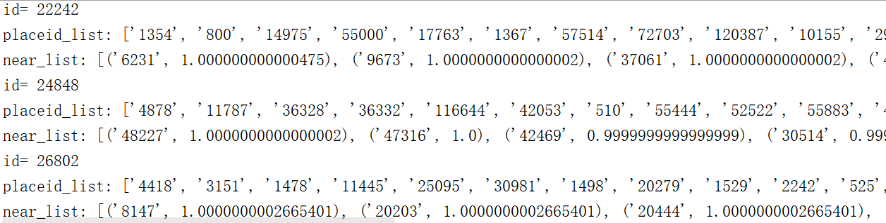
实验过程
4
输出结果
Notes:
输出结果

Slide 69
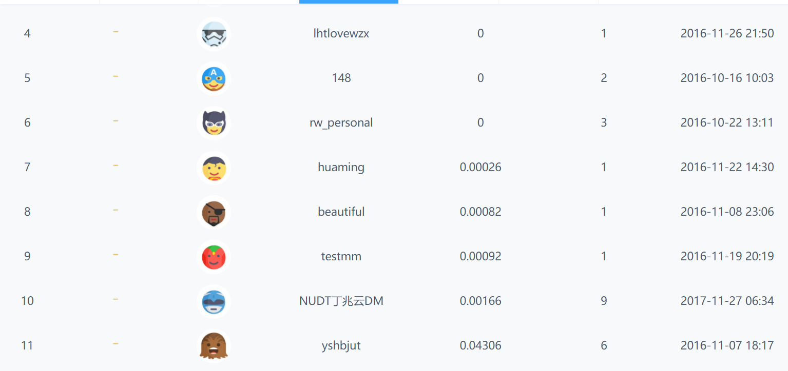
实验总结
Notes:
选这个题的时候有点心虚，因为前6名都是一次提交就满分的那种。最终取得了第10名的名次，有效成绩中排名第四。预测排名上前一名是千万分之十的错误率，我是万分之十六的错误率。证明还有很多改进的地方。

Slide 70

数据挖掘竞赛案例2
<重复购买预测>
01
赛题介绍
03
数据处理
05
模型训练
02
数据描述
04
特征提取
06
模型结果

Slide 71
01
赛题介绍
商家有时会在特定日期（例如“Boxing-day”，“黑色星期五”或“双11”）进行大促销（例如折扣或现金券），以吸引大量新买家。许多吸引的买家都是一次性交易猎人，这些促销可能对销售产生很小的长期影响。为了缓解这个问题，商家必须确定谁可以转换为重复买家。通过瞄准这些潜力忠诚的客户，商家可以大大降低促销成本，提高投资回报率（ROI）。
题目提供了一套商家及其在“双11”日促销期间获得的相应新买家。任务是预测对于指定商家的新买家将来是否会成为忠实客户。即预测这些新买家在6个月内再次从同一商家购买商品的概率。一个包含大约20万用户的数据集用于训练，还有一个类似大小的数据集用于测试。
Notes:
此赛题的目的是根据用户与商户在双11之前6个月的交互记录数据和双11期间的交互记录，预测商户的新买家在未来的6个月内再次从同一商家购买商品的概率

Slide 72
02
数据描述
数据格式
官方给了数据： data_format1
data_format1: user_log_format1, user_info_format1, test_format1, train_format1
用户行为日志：包含用户ID、商品ID、商品类别、商户ID、商品品牌、时间和用户行为类别7个特征。
用户信息：包含用户ID、用户年龄段和用户性别信息。
训练集和测试集：分别包含用户ID、商户ID和是否为重复买家标签，其中训练集标签为0-1，测试集标签为空，需要预测。
数据量
Notes:
该数据集包含在“双十一”之前和之后的过去6个月中的匿名用户的购物日志，以及指示他们是否是重复购买者的标签信息。由于隐私问题，数据以偏移量进行采样，因此该数据集的统计结果对于Tmall.com的实际数据有一些偏差。但它不会影响解决方案的适用性。

Slide 73
03
数据处理
步骤2：数据清洗
进行brand_id缺失值(91015)填充，并使用pickle模块进行序列化，加快速度读写
步骤1：数据压缩
步骤3：数据可视化
压缩csv中的数据，通过改变扫描每列的dtype，转换成适合的大小。
读取训练集，对正负样本、正负样本与性别的比例、正负样本与年龄段的比例进行可视化。
Notes:
步骤1：数据近2G。例如: int64, 检查最小值是否存在负数，是则声明signed，否则声明unsigned，并转换更小的int size
对于object类型，则会转换成category类型，占用内存率小。
步骤2：查看缺失值发现brand_id（品牌）有91015条缺失数据。brand_id使用所在seller_id对应的brand_id的众数填充

Slide 74
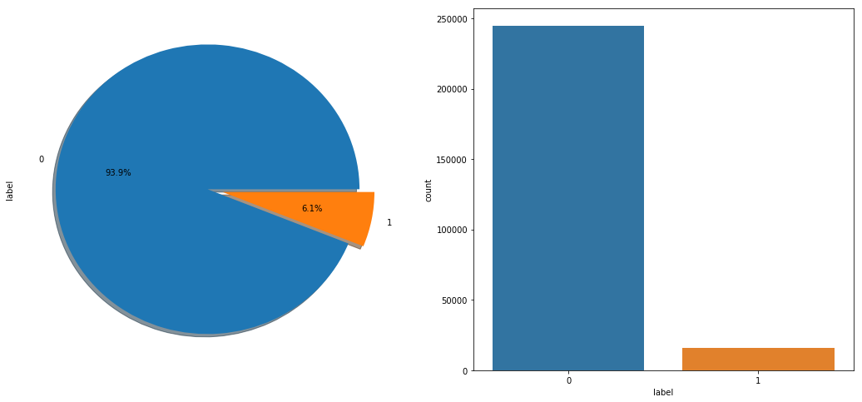
03
数据处理
数据可视化
训练集正负样本可视化：
训练集中label取值范围 {0, 1}, 1表示重复购买, 0 表示非重复购买。

Slide 75
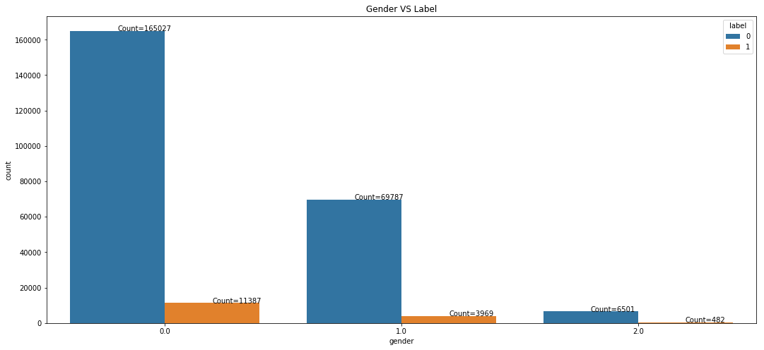
03
数据处理
数据可视化
读取用户信息数据，并与训练集数据进行合并；
展示正负样本与用户性别的比例；
顾客性别: 0 表示女性, 1 表示男性, 2 and NULL 表示未知

Slide 76
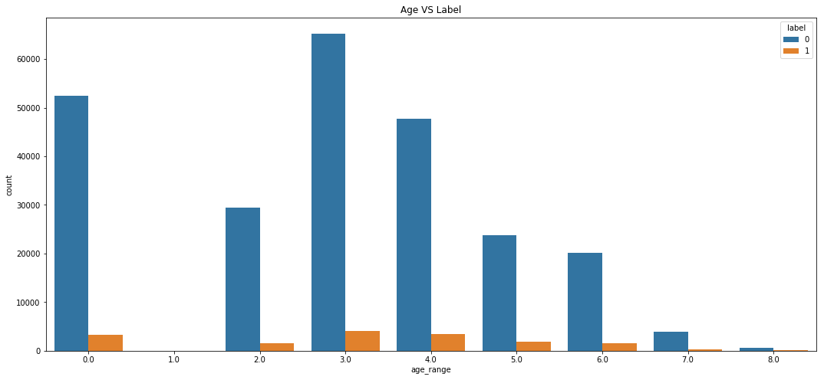
03
数据处理
数据可视化
展示正负样本与用户年龄段的比例；
顾客年龄范围: 1 表示<18; 2 表示 [18,24]; 3 表示[25,29]; 4 表示[30,34]; 5 表示 [35,39]; 6 表示 [40,49]; 7 and 8 表示>= 50;0 and NULL 表示未知

Slide 77
04
04
特征提取
1
基于用户的特征
分析用户自身的偏好及购物习惯
分析商户在当前市场的受欢迎程度及商户自身对忠实用户的吸引力
2
基于商户的特征
分析给定用户及商户之间所形成的关系，以及得到更好的预测效果
3
基于用户-商户的特征
Notes:
### - 年龄，性别(完成)
### - 点击，加入购物车，购买，收藏的总次数(完成)
### - 双十一之前，重复购买过的商家数量(完成)
### - 用户六个月中做出行为的种类数量,商品数量,品牌数量,天数(完成)
### - 点击购买转化率，加入购物车购买转化率，被收藏次数购买转化率(完成)
### -----------------------------
### - 被点击，被加入购物车，被购买，被收藏次数(完成--相关性高)
### - 商户被点击的人数，被加入购物车的人数，被购买的人数(完成--相关性高)
### - 被点击购买转化率，被加入购物车购买转化率，被收藏次数购买转化率(完成)
### - 商户商品，种类，品牌总数 (完成)
### - 被收藏的人数, 商户重复买家总数量(完成)
### -----------------------------
### - 点击，加入购物车，购买，收藏的总次数(完成)
### - 点击总天数(完成)
### - 购买商品种类数量，点击商品种类数量(完成)

Slide 78
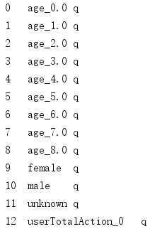
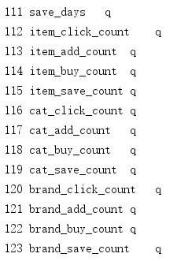
04
特征提取
Notes:
特征重要性排序

Slide 79
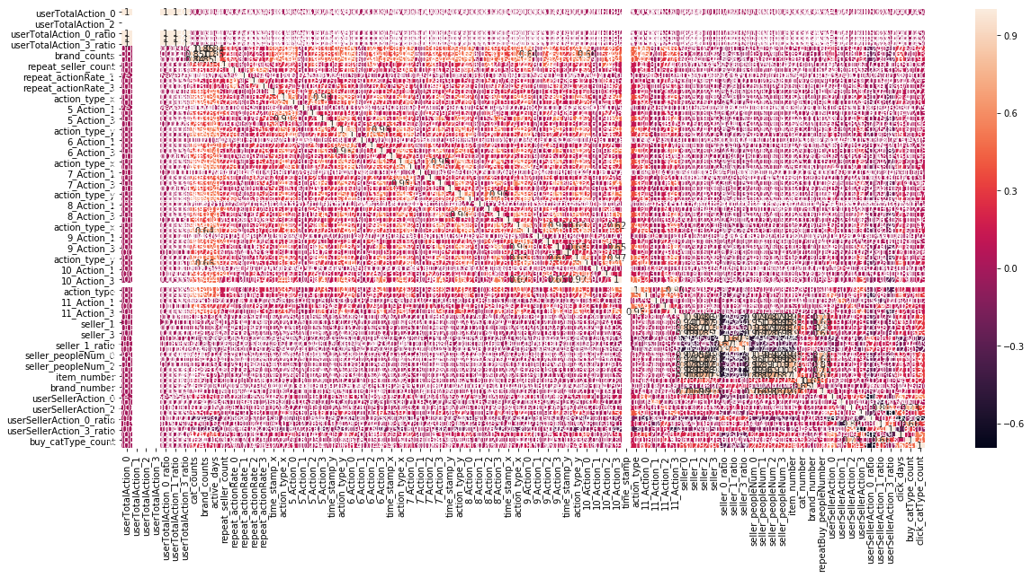
04
特征提取
Notes:
提取完特征后，检查特征与特征之间的相关性，使用皮尔逊系数。绘制热点图。

Slide 80
05
模型训练
基模型
集成学习
GBM
LGBM
XGBoost
MLP
GBDT
RandomForest
Notes:
遍历每个模型的预测结果，计算其与真实结果的AUC值
GBDT：梯度提升决策树分类；GBM：梯度提升树算法，常用的集成学习算法
定义基模型，定义元模型（第二层架构）；训练基模型，根据训练好的基模型，输出每个模型的测试值；根据刚刚每个基模型的测试值，训练元模型；将元模型进行预测。
GBM全称为Gradient Boosting Machine，是Boosting算法的一种。Boosting算法详见《集成算法系列之初识》。GBM主要思想是基于之前建立的基学习器的损失函数的梯度下降方向来建立下一个新的基学习器，目的就是希望通过集成这些基学习器使得模型总体的损失函数不断下降，模型不断改进。
GBM（提升器）算法，又名GBDT，是基于梯度下降算法得到提升树模型。

Slide 81
06
06
模型结果
“
 | train | test | final
AUC | 0.7112 | 0.6731 | 0.6775
”

Slide 82
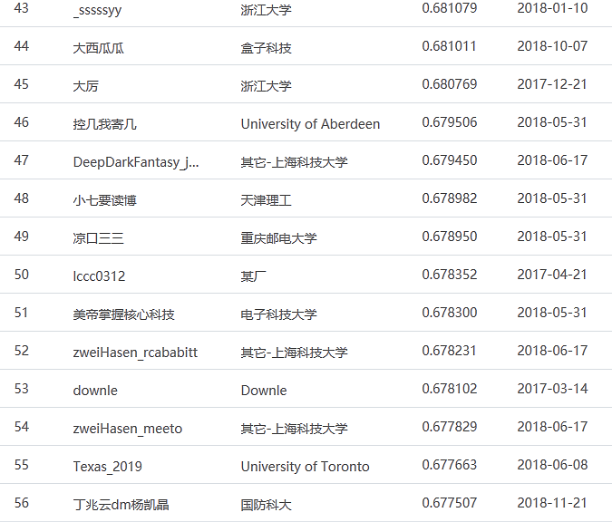
06
06
模型结果

